Slide 1
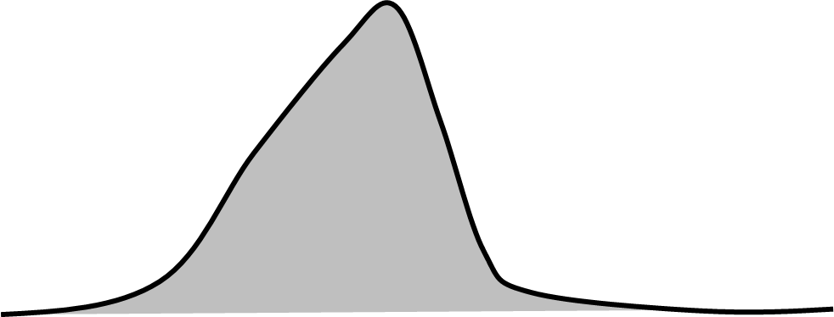
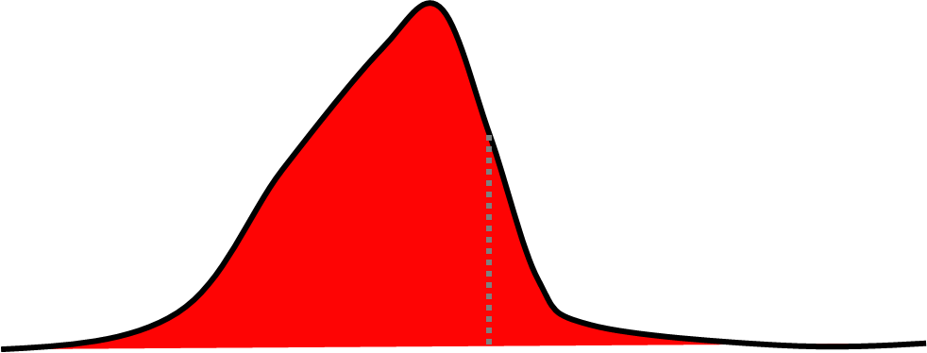
pdf(Z)
1-α
α
z
CVaR_{α}(Z)

